Slide 1
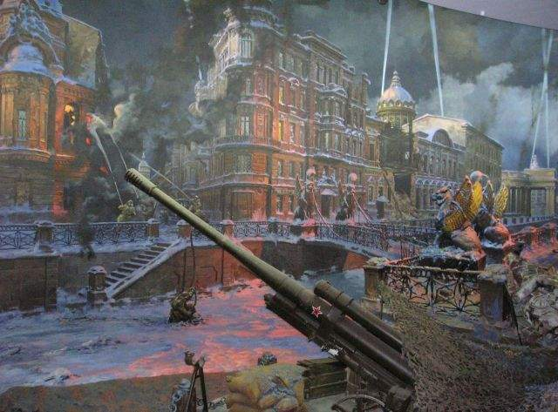
Блокада Ленинграда

Slide 2
900 дней блокады
Блокада Ленинграда — осада немецкими, финскими и испанскими (Голубая дивизия) войсками во время Великой Отечественной войны города Ленинграда (ныне Санкт-Петербург). Длилась с 8 сентября 1941 по 27 января 1944 (блокадное кольцо было прорвано 18 января 1943 года) — 871 день.

Slide 3
Начало блокады
Были разорваны все железнодорожные и автомобильные коммуникации. Сообщение с Ленинградом теперь поддерживалось только по воздуху и Ладожскому озеру. С севера город блокировали финские войска, которые были остановлены на рубеже государственной границы 1939 года (то есть той границы, которая существовала между СССР и Финляндией накануне «зимней войны»).

Slide 4
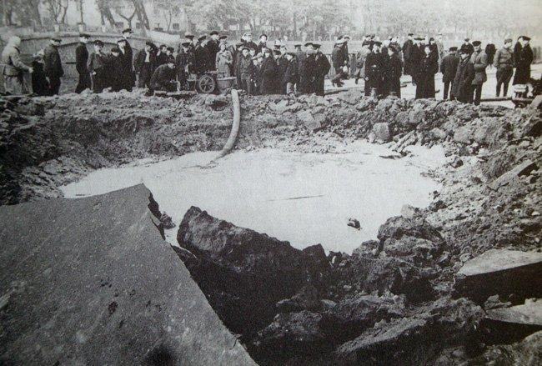

Slide 5
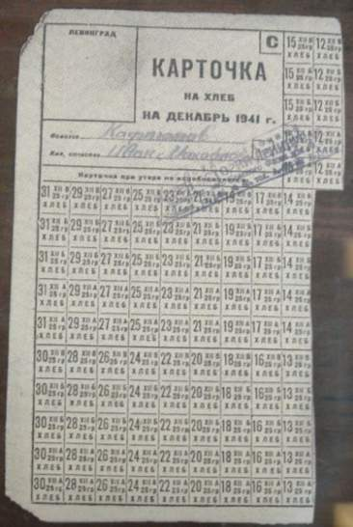
Паек блокадника
Виду блокады города с 20 ноября властями Ленинграда был введён норматив по отпуску продуктов питания. Размер продовольственного пайка составлял:
Рабочим — 250 грамм хлеба в сутки;
Служащим, иждивенцам и детям до 12 лет — по 125 граммов;
Личному составу военизированной охраны, пожарных команд, истребительных отрядов, ремесленных училищ и школ ФЗО, находившемуся на котловом довольствии — 300 граммов
Войскам первой линии — 500 граммов.
При этом до 50 % хлеба составляли примеси, и он был почти несъедобным. Все остальные продукты почти перестали выдаваться.
Хлебная карточка блокадника

Slide 6
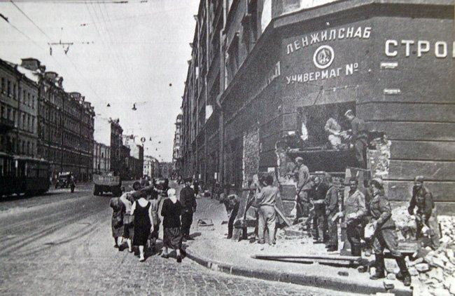

Slide 7
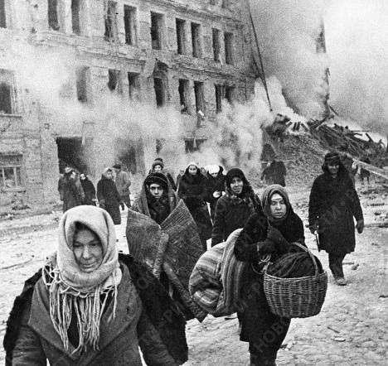

Slide 8
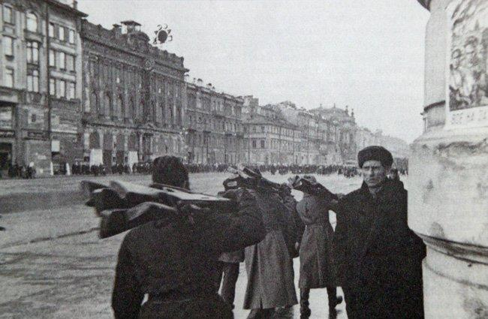

Slide 9
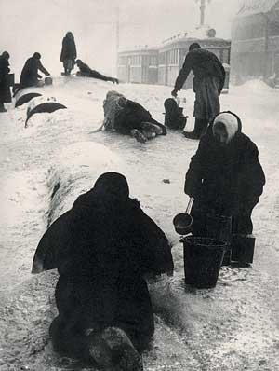

Slide 10
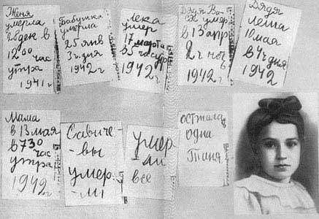
Дневник Тани Савичевой

Slide 11
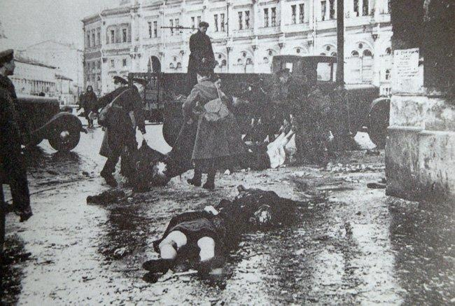

Slide 12
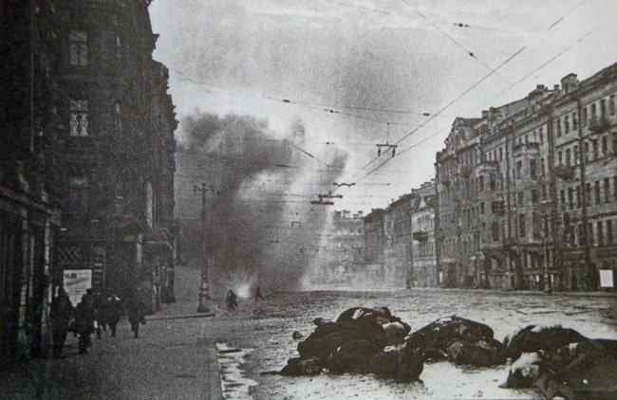

Slide 13
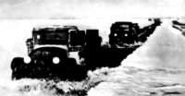
Дорога жизни
17 ноября двумя группами была проведена разведка трассы по льду. 20 ноября по ле- довой Дороге жизни был проведён первый конный обоз, через день — первая автоко- лонна. Всего в первую блокадную зиму ле- довая дорога работала 152 дня. За это время было перевезено 361 тыс. т. различных грузов, в том числе 262.5 тыс. т. продовольствия. Из города было эвакуировано более 550 тыс. ленинградцев и более 35 тыс. раненых.

Slide 14
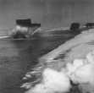

Slide 15
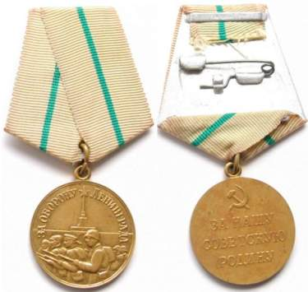
Прорыв блокады
В январе 1943 года Красная Армия прорвала блокаду Ленинграда. Советские войска преодолели 12 километров вдоль Ладожского озера. На освобождённой территории была сразу же сооружена железная и шоссейная дороги. К моменту прорыва блокады в городе оставалось не более 800 тыс. человек гражданского населения. Многие из этих людей в течение 1943 г. были эвакуированы в тыл
Медаль
«За оборону Ленинграда»
Орден Победы

Slide 16
Горькая память войны

Slide 17
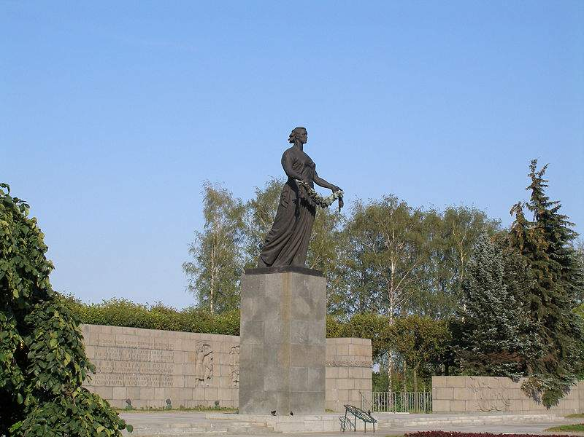
Пискарёвское мемориальное кладбище расположено на севере Санкт - Петербурга, одно из мест массовых захоронений жертв блокады Ленинграда и воинов Ленинградского фронта. На кладбище воздвигнут мемориал павшим.
http://www.webpark.ru/comment/58504

